Slide 1
Amazon AWS alapú alkalmazásfejlesztés
Hallgató: Pásztori Péter benjámin
Konzulens: Ekler Péter

Slide 2
Célkitűzés
Miért választottam ezt a témát: Az AWS a világ vezető felhőszolgáltatója, amely megbízható, skálázható és innovatív megoldásokat kínál, így ideális választás azok számára, akik a jövő technológiájában szeretnének élen járni.
Cél:
Sikeres felkészülés a AWS Certified Cloud Practitioner-re
Egyszerű AWS alkalmazás elkészítése

Slide 3
Menetrend
Alapozó AWS INGYENES kurzusok elvégzése:
Cloud Essentials
Alapvető AWS fogalmak, Cloud Computing Alapok, AWS szolgáltatások bemutatása
Developer Learning Plan
Fejlesztő eszközok és keretrendszerek továbbá, alkalmazások fejlesztése AWS környezetben
Egyetem által biztosított fizetős AWS kurzusok elvégzése:
AWS Academy Cloud Foundations [92803]
AWS Academy Cloud Architecting [92804]
AWS Academy Cloud Developing [92805]
AWS Academy Data Engineering [92806]
Egyszerű AWS alkalmazás elkészítése

Slide 4
Egyetem által biztosított fizetős AWS kurzusok részletesebben
AWS Academy Cloud Foundations [92803]:
Ismerd meg az AWS alapfogalmait és technológiáit, amelyek a felhőalapú megoldások megértéséhez szükségesek.
AWS Academy Cloud Architecting [92804]:
Tanuld meg, hogyan tervezd és építsd felhőalapú architektúrákat az AWS segítségével.
AWS Academy Cloud Developing [92805]:
Fejleszd készségeidet az AWS eszközök és keretrendszerek használatában az alkalmazások létrehozásához.
AWS Academy Data Engineering [92806]:
Sajátítsd el az adatfeldolgozás és adattárolás technikáit az AWS adatmérnöki eszközeivel.

Slide 5
Egyszerű AWS alkalmazás Technológia választás
Backend: Amplify Gen2
AWS Amplify: Az AWS eszközök integrációjának alapja.
Cognito: Felhasználói autentikáció.
DynamoDB: NoSQL adatbázis a termékek és felhasználói adatok tárolására.
S3: Képek tárolása.
AppSync (GraphQL): Adatok kezelése és valós idejű szinkronizáció.
Frontend:
Next.js: A gyors és dinamikus React-alapú alkalmazás keretrendszer.
React Context API: Felhasználói állapot és autentikáció kezelésére.
Tailwind CSS: Modern, gyors stílusozás.

Slide 6
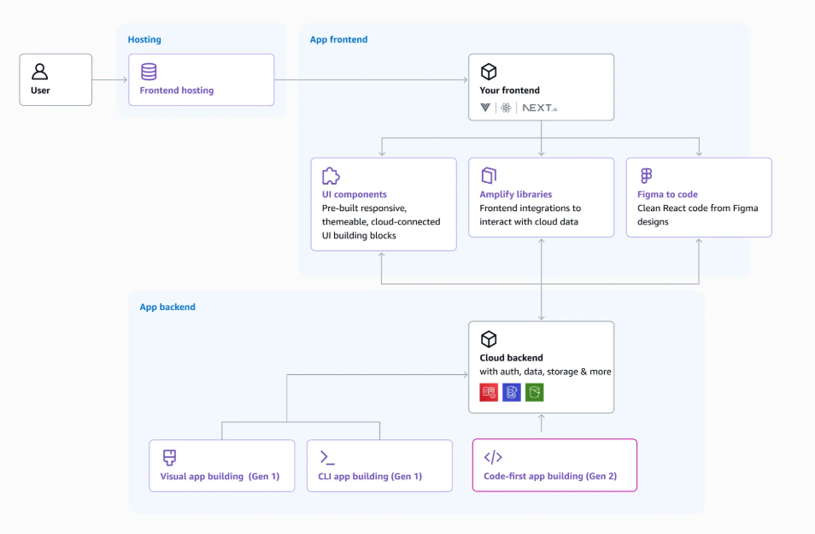
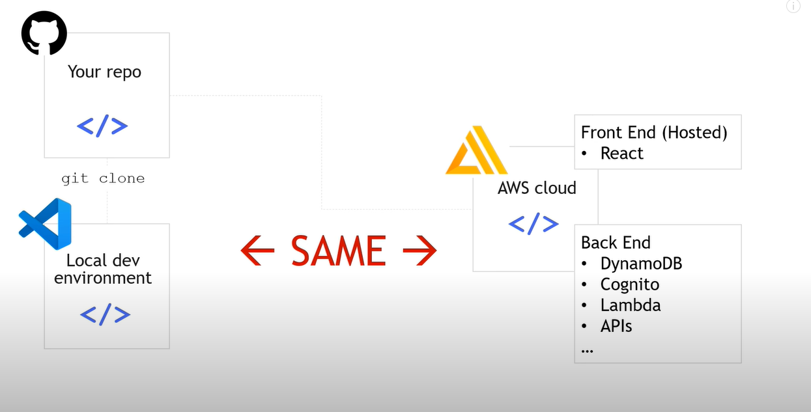
Amplify Gen 2

Slide 7
Alkalmazás bemutatása I.
Orvosi eszköztár kezelő webalkalmazás
Eszközök felvétele, megtekintése, szerkesztés, törlése. (CRUD)
Authentication:
Kijelentkezve: Eszközök megtekintése
Egyszerű felhasználó: Eszközök megtekintése
Admin joggal bíró felhasználó:CRUD
Reszponzív oldal

Slide 8
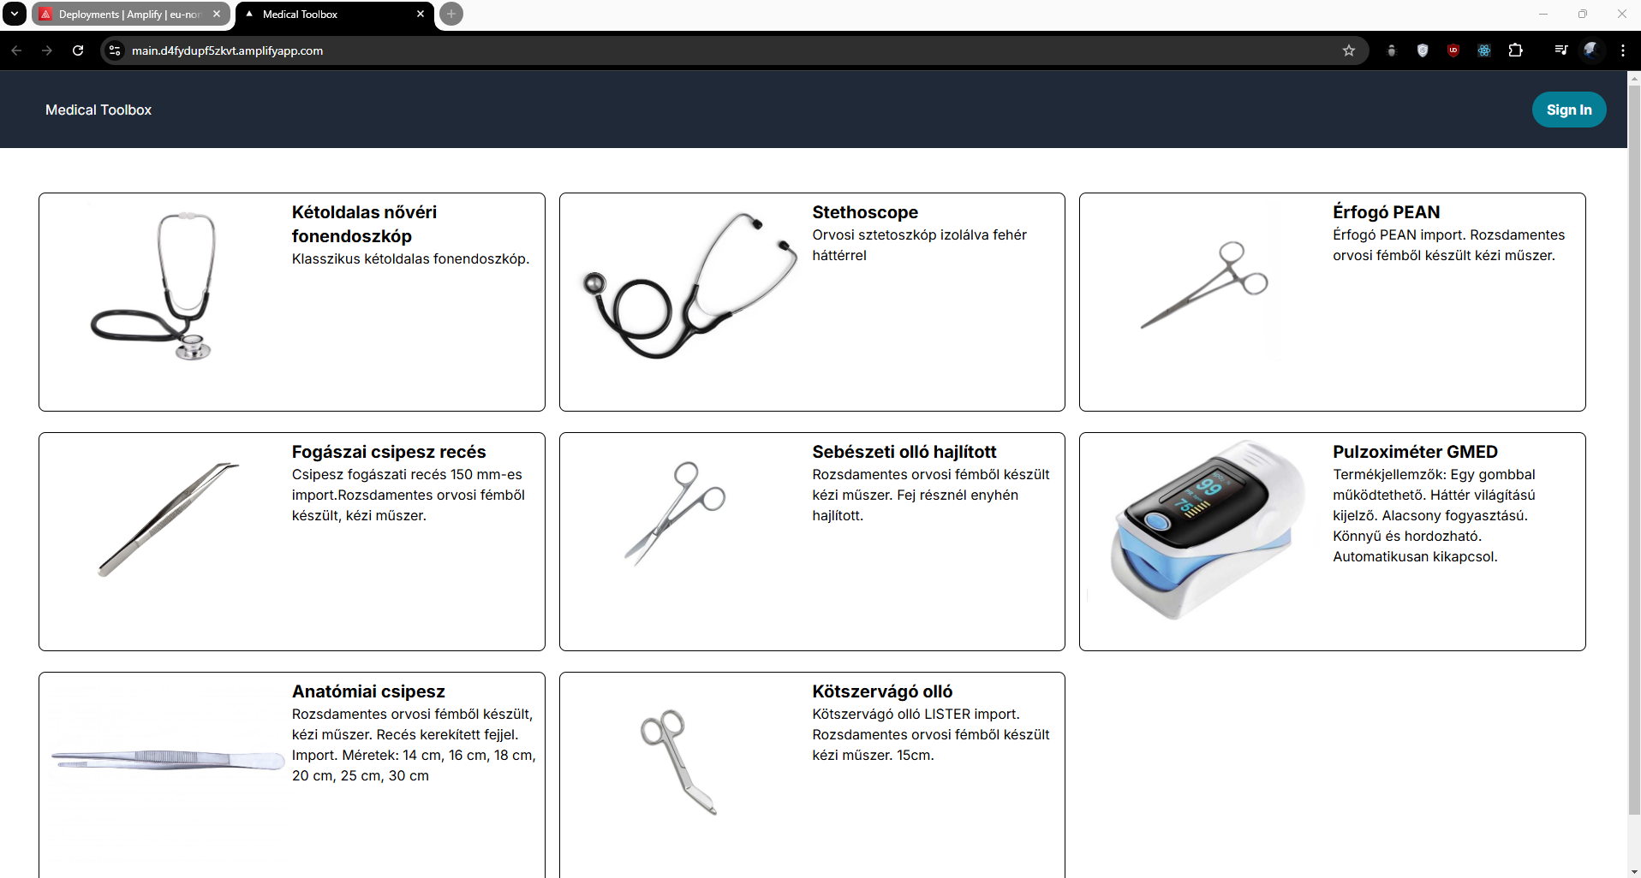
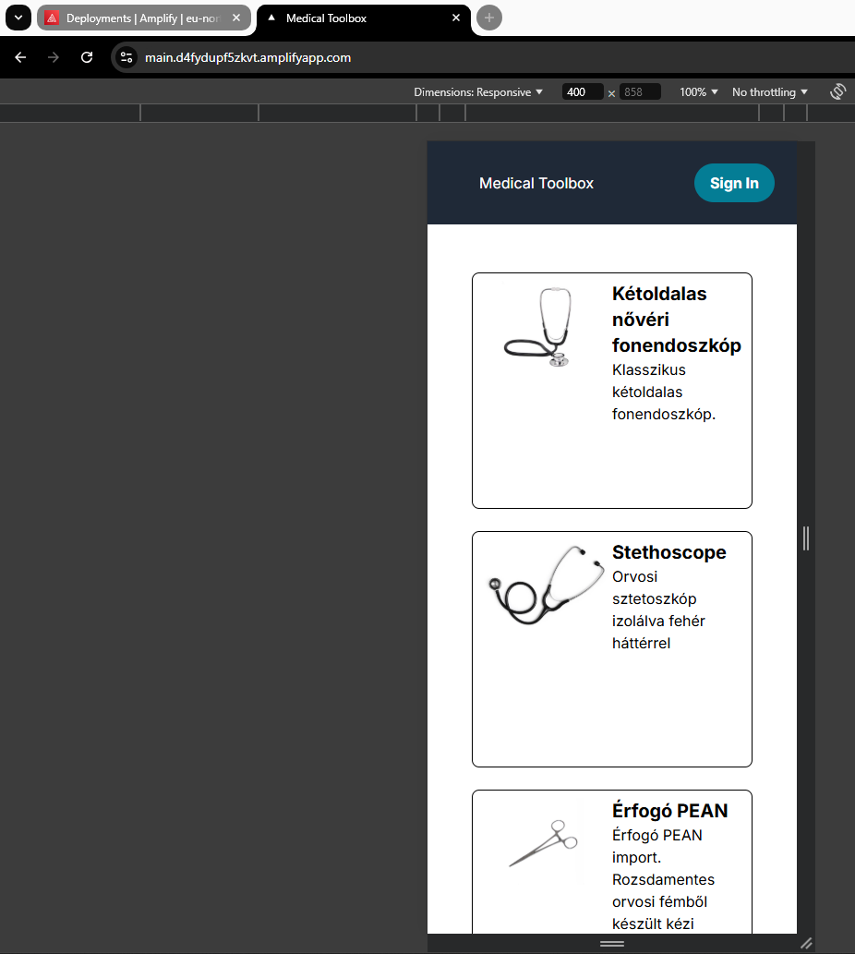
Alkalmazás bemutatása II.
Kijelentkezve

Slide 9
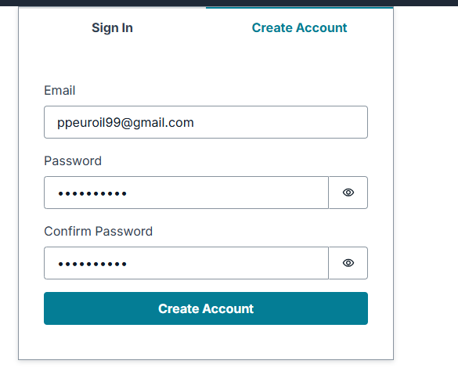
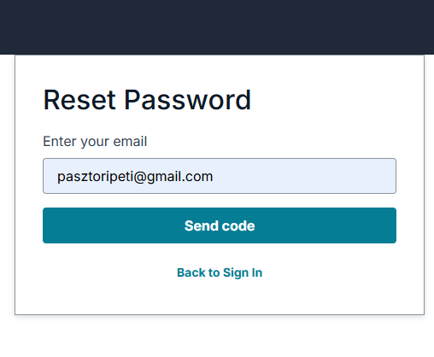
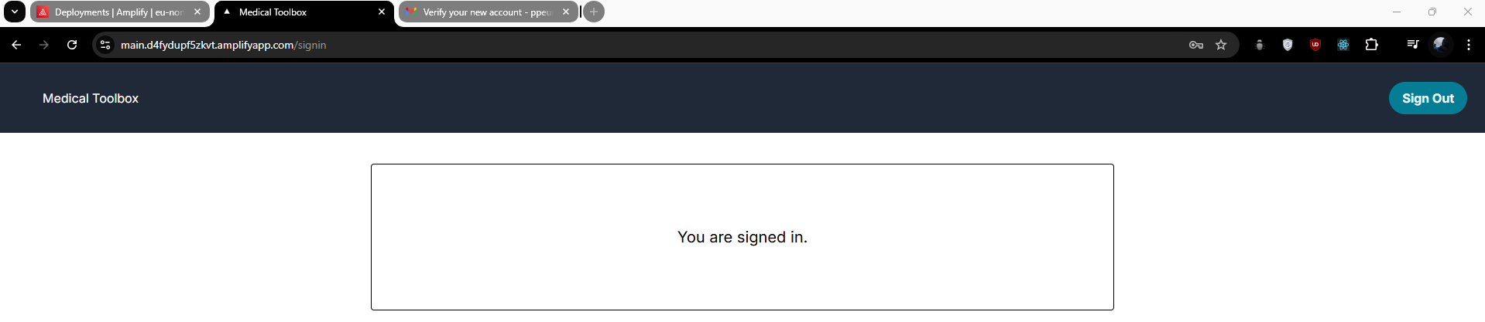
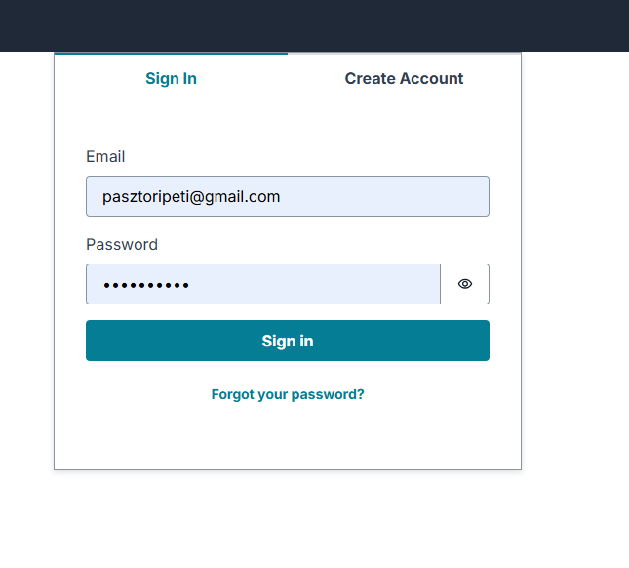
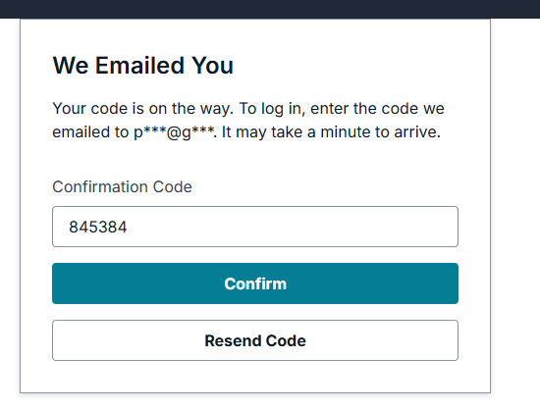
Alkalmazás bemutatása III.
Bejelentkezés/Regisztráció

Slide 10
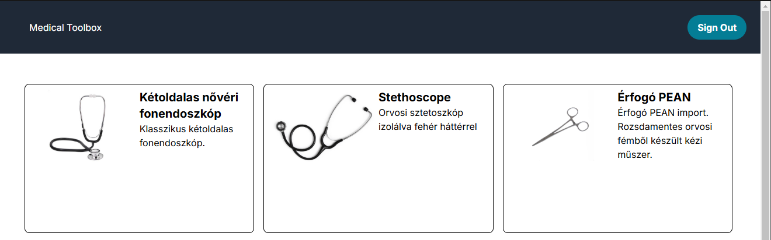
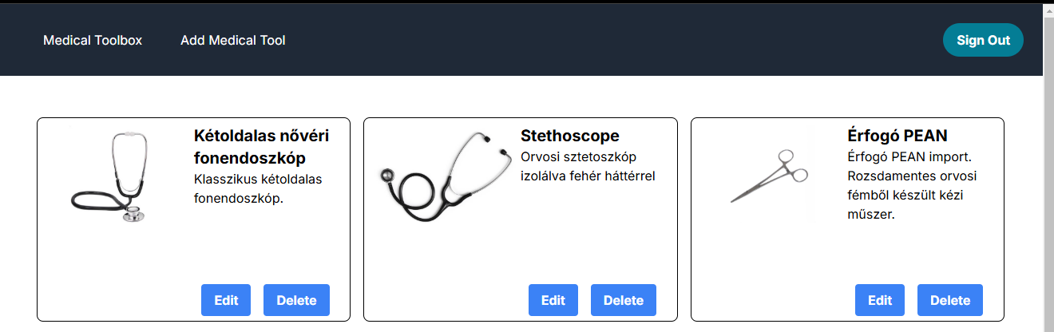
Alkalmazás bemutatása IV.
Bejelentkezve egyszerű felhasználóval
Bejelentkezve Admin felhasználóval

Slide 11
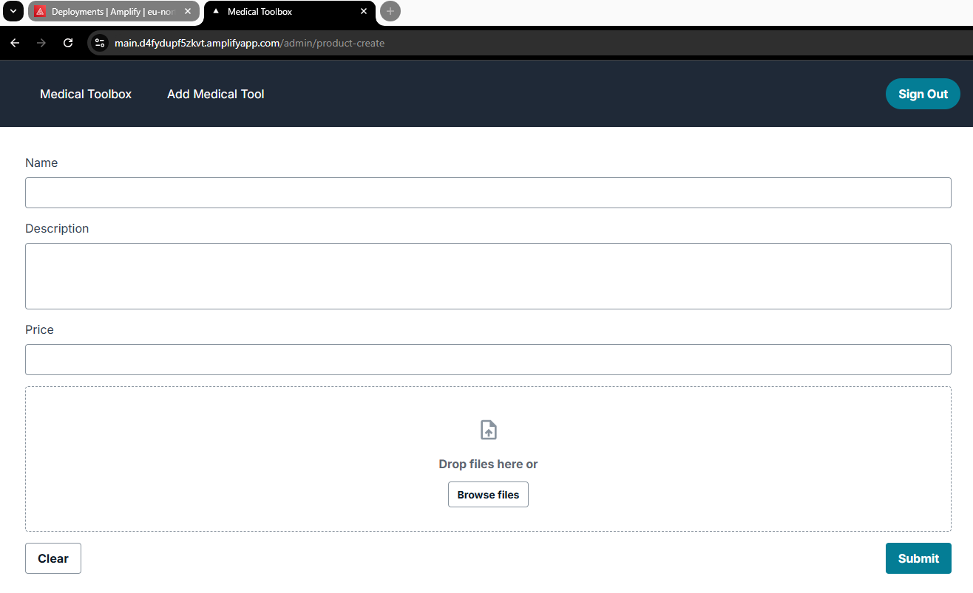
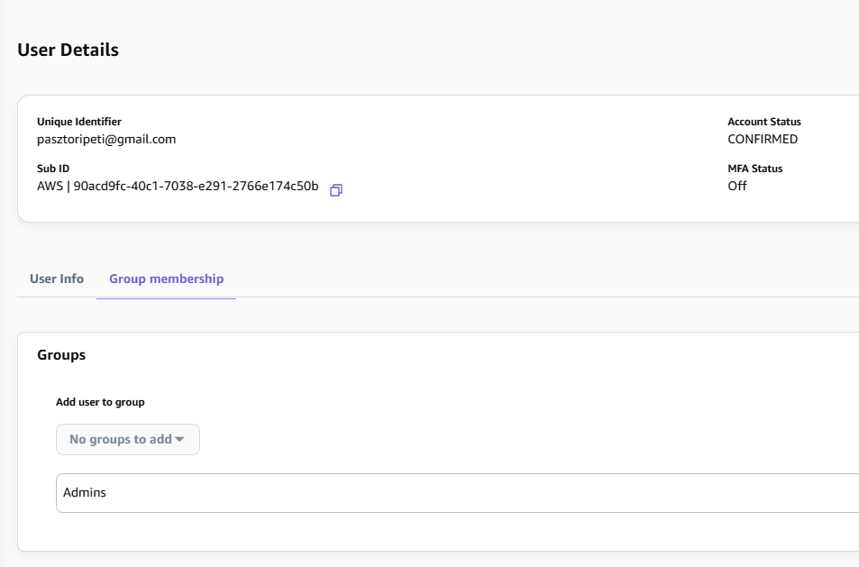
Alkalmazás bemutatása V.
Medical Tool felvétele szerkesztése
Regisztrált felhasználók jogosultságának kezelése

Slide 12
Jövőbeli fejlesztési irányok
Review készítés
Jogosultsággal nem bíró felhasználóknak termék rendelés.
Köszönöm a figyelmet!

